Slide 1
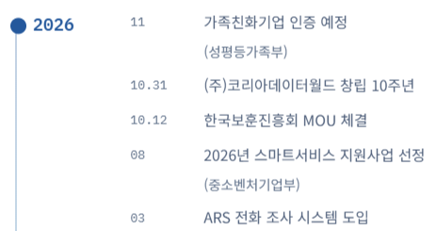
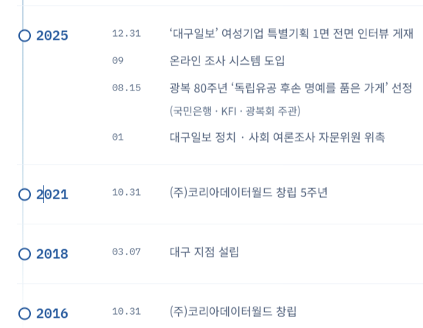
년
창립일 날짜 삭제
<10> 으로 표기
년
년
10
년
년
10

Slide 2
대표 인사말 수정
안녕하십니까?
(주)코리아데이터월드 대표이사 김근지입니다.
저는 2007년 리서치 회사에서 리서치 연구원으로 시작해,
창업 10년을 맞은 2026년 지금까지 20년간 조사 현장에서 일해 왔습니다.
(주)코리아데이터월드는 정부기관, 지자체, 공공기관, 연구기관, 대학, 기업 등과 함께
다양한 과업을 수행하고 있습니다.
과업마다 최적의 방법을 찾아 데이터를 확보하고 분석하여,
고객이 바라는 연구 성과, 정책 개발, 매출 향상에 기여하고자 합니다.
신뢰할 수 있는 데이터와 통찰력 있는 분석을 위해,
설문 설계의 완결성, 데이터 수집의 윤리성, 분석의 전문성
무엇 하나 놓치지 않고 철저히 지키고 있습니다.
항상 고객의 입장에서 생각하며,
다음 과업에서도 함께할 수 있는 파트너가 되겠습니다.
감사합니다.
(주)코리아데이터월드 대표이사 김근지

Slide 3
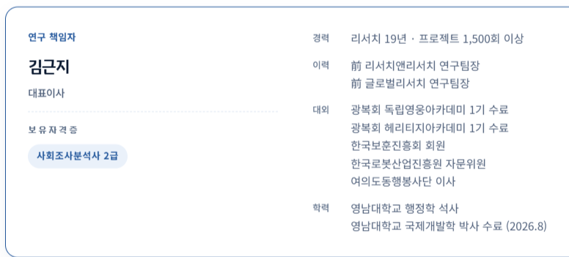
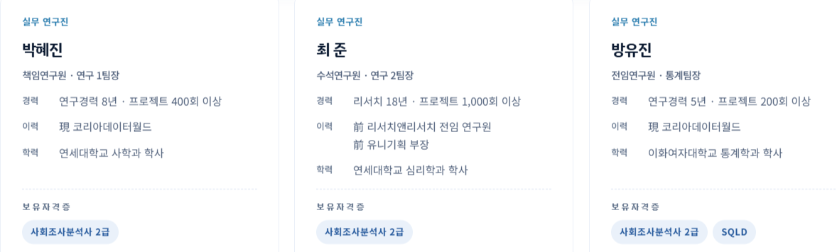
경력
김근지 대표 추가
이력
- 청와대 정기 여론조사 담당 연구원
- 공공기관 PCSI PM
- 공공기관 정책 포럼 다수 참여
- 공공기관 정책 평가 및 자문위원
대외 - 92기 한국경제인협회 최고경영자과정 (2026년 9월 ~)
삭제
위로
삭제
삭제
삭제
위로
위로
위로
리서치경력
경력
리서치경력
클릭 시 뒷장의 자격증 팝업

Slide 4
이력추가
- 추후 전달
-
-
-
이력추가
- 건기식(하이뮨) 런칭 캠페인 기획
- 의약품(아로나민) 연간 소비자 조사
- 정치지형 조사 및 경선 조사 참여
- 공공기관 PCSI 수행
이력추가
- 추후 전달
-
-
-

Slide 5
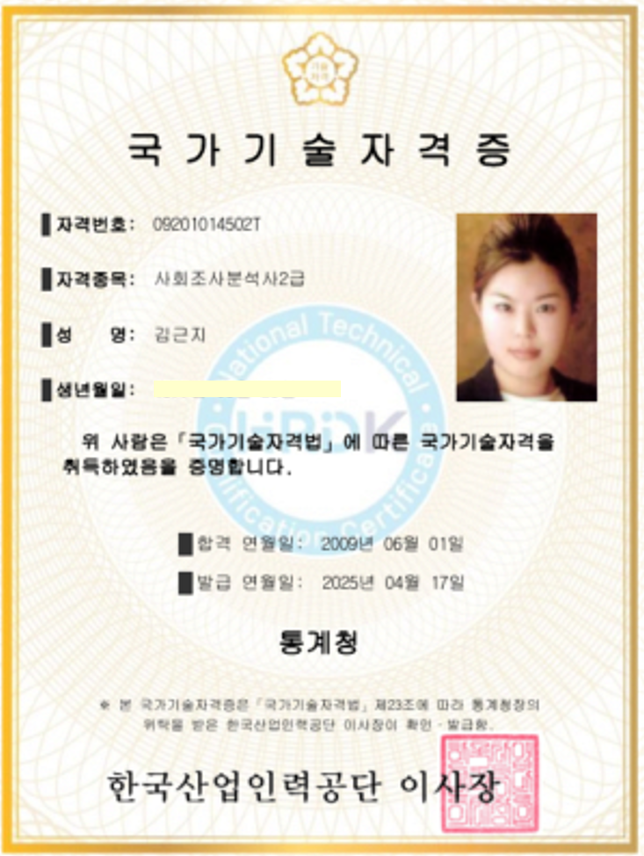
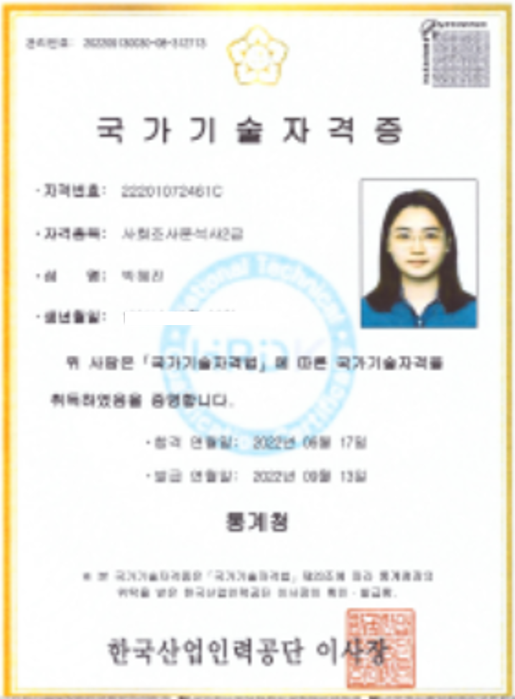
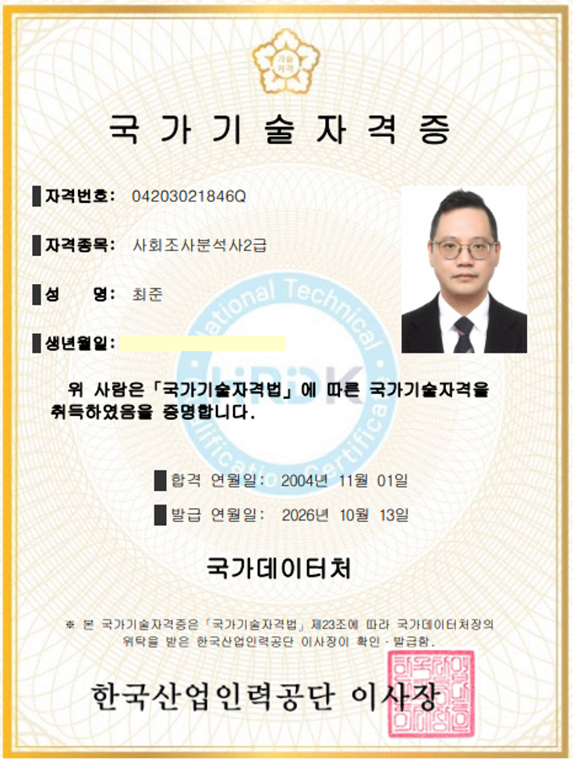
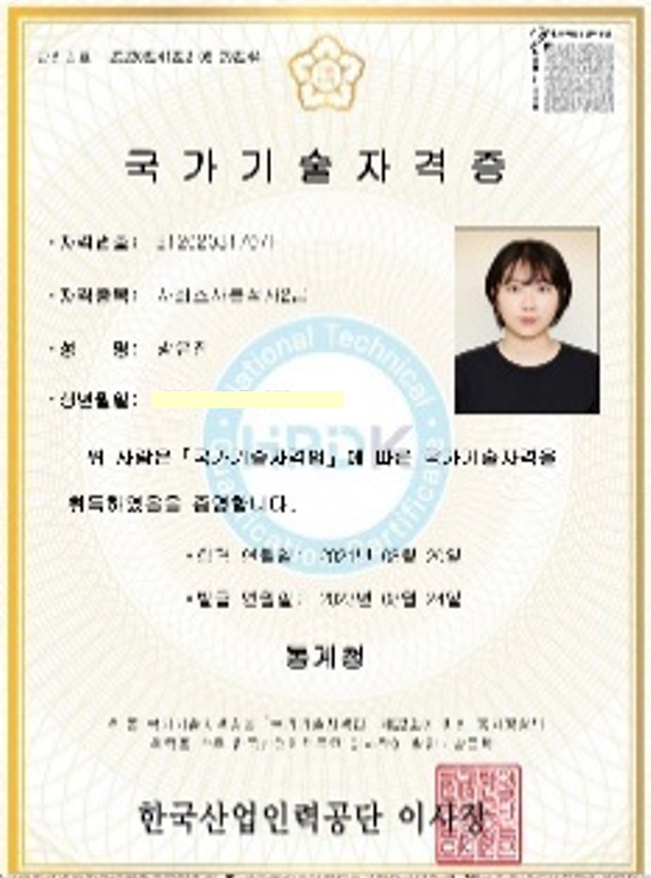
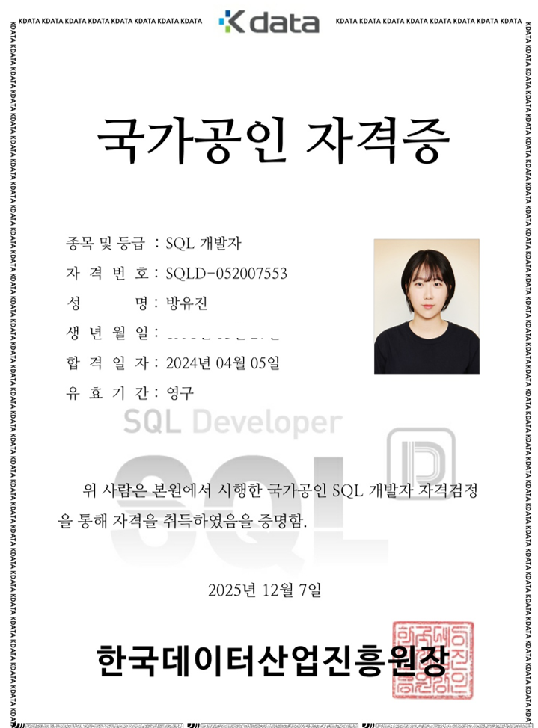

Slide 6
1. 인문학 분야
김갑년 교수님
전) 고려대학교 독어독문학과 교수
운강 이강년 선생 외손
최현우 교수님
군산대학교 역사학과 교수
2. 산림 및 수생태 분야
신효중 교수님
강원대학교 농업자원경제학과
명예교수
전만식 교수님
강원대학교 객원 교수
김동억 박사님
한국수생태학회
황길순 박사
건국대 환경보건학과 교수
3. 행정 분야
박상철 교수님
영남대학교 행정학과 교수
4. 정치/경영 분야
김광용 교수님
숭실대학교 경영학부 석좌교수
김영수 교수님
서강대학교 정치외교학과 명예교수
4. 의/약학 분야
최인성 원장
전) 강릉시 치과의사협회 회장
김자용 약사
5. 법률 분야
조형래 변호사
조자룡 행정사
대표 행정사
6. 컨설팅 분야
고병인 박사
중앙경영연구원 원장
한국공공경영지도사협회 회장
7. 노무/세무 분야
조효근 노무사
안효원 세무사
주환세무회계 대표세무사

